Slide 1
WebDW产品介绍

Slide 2
PowerBuilder中数据窗口的架构及迁移
客户机（PowerBuilder）
服务器
数据窗口控件
(DW Controller)
数据库连接组件
(sqlca)
RDBMS
数据窗口对象
(DW Object)
切换成后台servlet
切换成多语言环境实现
切换成后台数据窗口文件

Slide 3
WebDW的总体架构图（版本V1.0）
前端UI展示层
后台接口层
数据窗口文件存储层
业务数据存储层
VB 版本
C/S模式
FileSystem
JAVA版本
JAVA Servlet
FLEX 版本
B/S模式
MySQL
JS版本

Slide 4
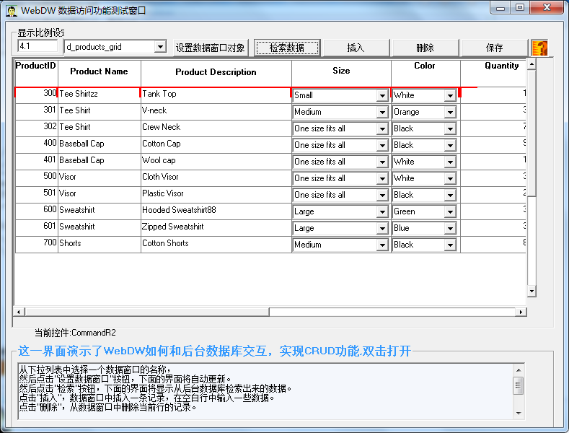
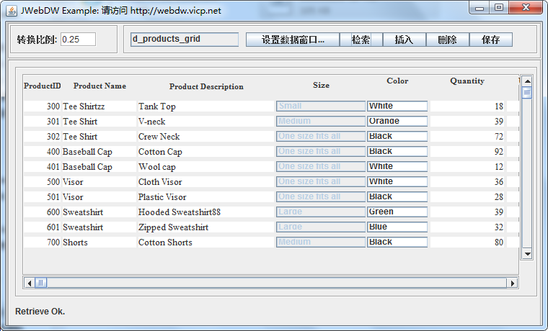
WebDW1.0各版本界面图（VB，JAVA）

Slide 5
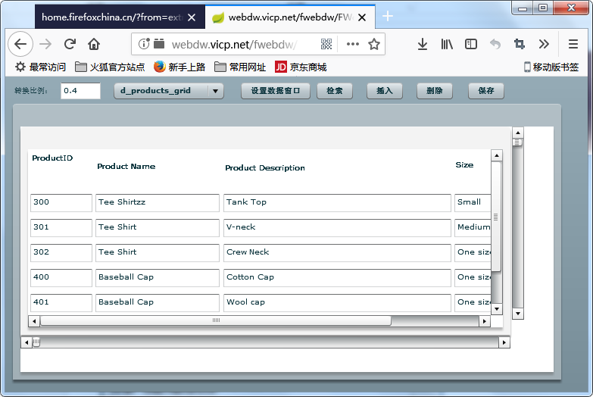
WebDW1.0各版本界面图（FLEX）

Slide 6
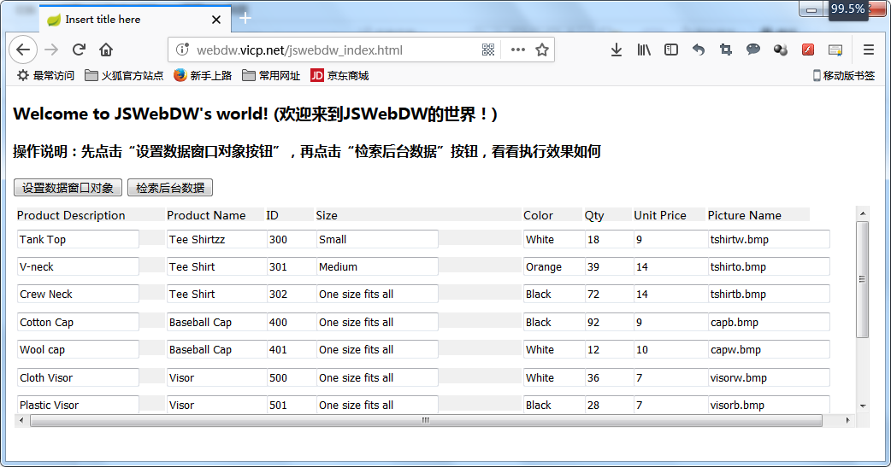
WebDW1.0各版本界面图（JS）

Slide 7
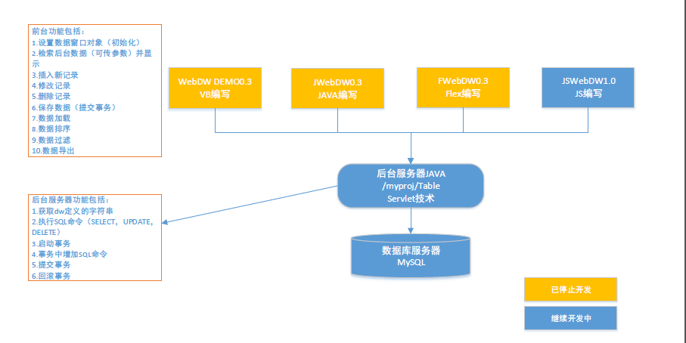
WebDW1.0功能架构：大前端，小后端

Slide 8
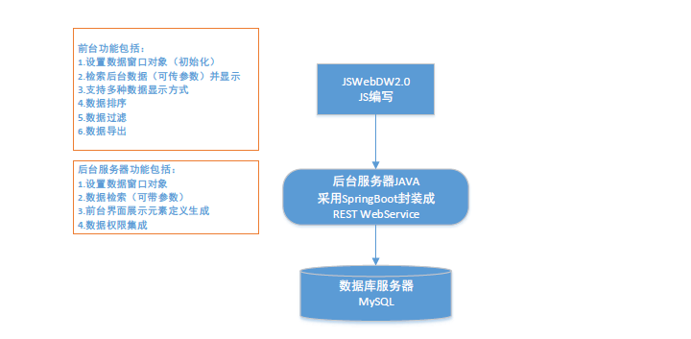
WebDW2.0功能架构图（专注于检索显示）
前后台改用标准json格式来进行数据传输
为提高系统安全性，后台删除了事务处理功能和数据修改功能，专注于数据检索

Slide 9
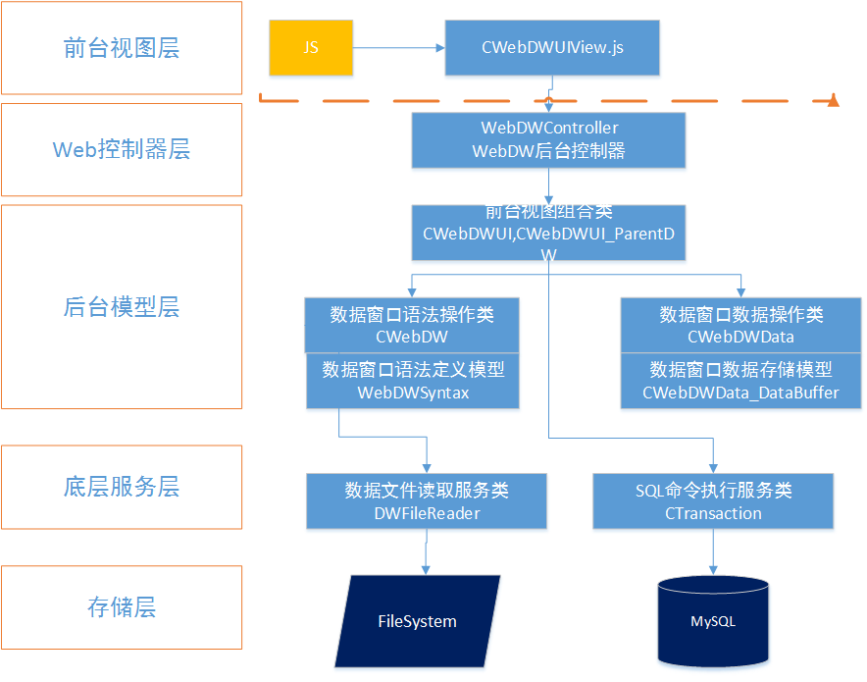
WebDW2.0功能分解架构图
Ajax调用

Slide 10
WebDW2.0数据架构
浏览器（JS）
存储层
UI数据模型层
基础模型层
语法模型
FileSystem
UI视图层
UI模型层
数据存储模型
MySQL

